Slide 1

Транспортный уровень
Компьютерные сети
Протоколы с гарантированной и негарантированной доставкой данных: TCP и UDP. Форматы TCP-сегмента и UDP-дейтаграммы. Сокеты. Технология перегруженного NAT(PAT). Диагностика транспортного уровня

Slide 2


Вопросы к аудитории
Проверка домашних работ.
Есть ли проблемы?
Notes:
Полезные статьи для подготовки к вопросам
http://blog.radislavgandapas.com/13-principles/
http://uxevent.com/3-tipa-voprosov-chtoby-rasshevelit-auditoriju/

Slide 3
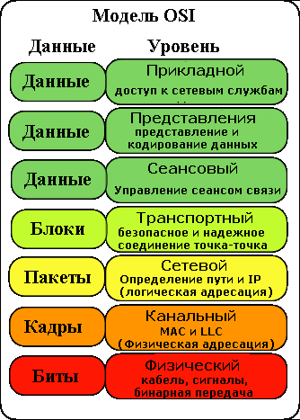
Транспортный уровень
Как работают протоколы транспортного уровня и чем они отличаются TCP/UDP; понятия сессии и сокета; какие протоколы прикладного уровня используются и для чего
Сетевой уровень предоставляет сервис по передаче пакетов между сетями, обеспечивая прозрачный доступ в сеть для верхних протоколов.
Какие задачи решает транспортный уровень?

Slide 4

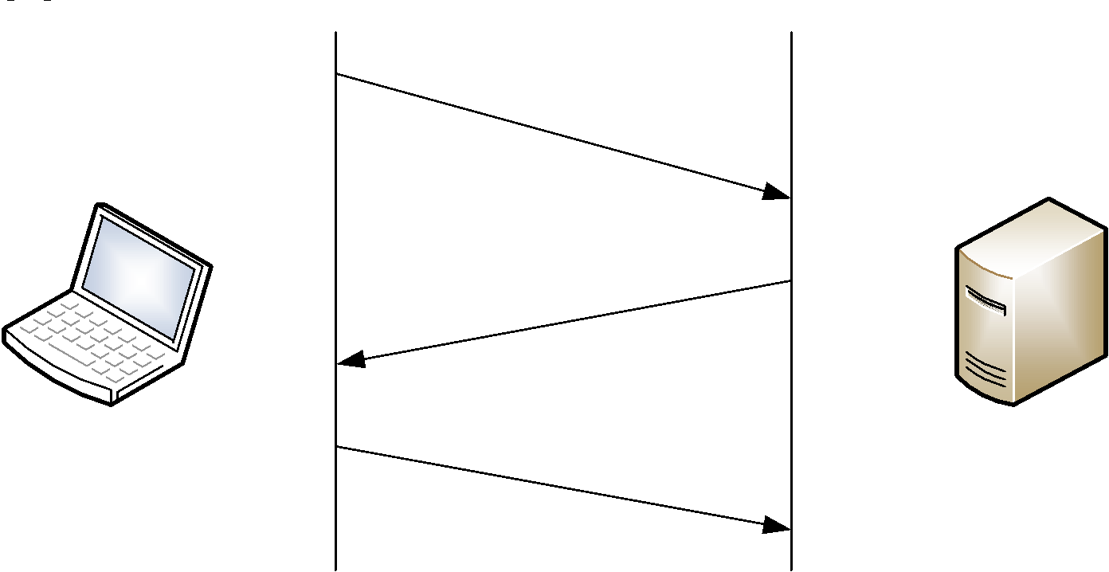
Транспортный уровень
Сегментирование данных полученных от протоколов прикладного уровня на дейтаграммы, для передачи по сети.
Нумерация и упорядочивание дейтаграмм.
Буферизация дейтаграмм.
Сопоставление и адресация процессов (приложение) и сетевых запросов (создание сокетов).
Управление интенсивностью передачи.
Протоколы:
TCP
UDP

Slide 5
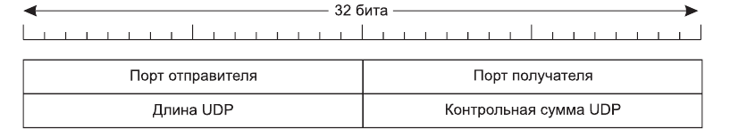
UDP
User Datagram Protocol (UDP) – протокол передачи дейтаграмм пользователя.
UDP:
● без установления соединения
● надежная передача.
● используется служебными протоколами в локальных сетях RIP, SNMP, DHCP, TFTP и потоковыми приложениями.

Slide 6
UDP
Протокол работает без установления соединения, кроме того не используется подтверждение о доставки, что приводит к тому что передаваемые дейтаграммами могут быть потеряны и как следствие это не гарантирует доставку данных. Дейтаграммы могут поступать не в любой последовательности повторяться и не доходить до адреса назначения. Это все можно отнести к минусам в отличие от протокола TCP. Плюсом является возможность начать передачу данных без установления соединения.
Пространство адресов протокола UDP, отделено от TCP-портов.

Slide 7
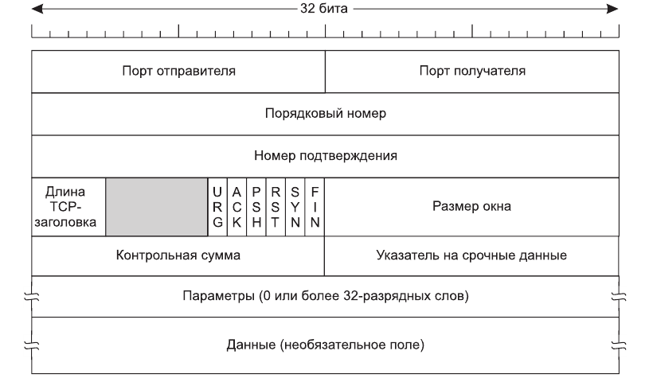
TCP
TCP:
● Ориентирован на соединение.
● Надежная передача.
● Управление потоком.
Notes:
TCP предоставляет поток данных с предварительной установкой соединения, осуществляет повторный запрос данных в случае потери данных и устраняет дублирование при получении двух копий одного пакета, гарантируя тем самым, в отличие от UDP, целостность передаваемых данных и уведомление отправителя о результатах передачи.
Source Port (16 бит), Destination Port (16 бит) - номера портов процесса-отправителя и процесса-получателя соответственно.
Sequence Number (SN) (32 бита) - порядковый номер первого октета в поле данных сегмента среди всех октетов потока данных для текущего соединения, то есть если в сегменте пересылаются октеты с 2001-го по 3000-й, то SN=2001. Если в заголовке сегмента установлен бит SYN (фаза установления соединения), то в поле SN записывается начальный номер (ISN), например, 0. Номер первого октета данных, посылаемых после завершения фазы установления соединения, равен ISN+1. Acknowledgment Number (ACK) (32 бита) - если установлен бит ACK, то это поле содержит порядковый номер октета, который отправитель данного сегмента желает получить. Это означает, что все предыдущие октеты (с номерами от ISN+1 до ACK-1 включительно) были успешно получены.
Data Offset (4 бита) - длина TCP-заголовка в 32-битных словах.
Reserved (6 бит) - зарезервировано; заполняется нулями.
Control Bits (6 бит) - управляющие биты; активным является положение “бит установлен”.
URG - поле срочного указателя (Urgent Pointer) задействовано;
ACK - поле номера подтверждения (Acknowledgment Number) задействовано;
PSH - осуществить “проталкивание” - если модуль TCP получает сегмент с установленным флагом PSH, то он немедленно передает все данные из буфера приема процессу-получателю для обработки, даже если буфер не был заполнен;
RST - перезагрузка текущего соединения;
SYN - запрос на установление соединения;
FIN - нет больше данных для передачи.
Window (16 бит) - размер окна в октетах (см. выше п. 3.1.5).
Checksum (16 бит) - контрольная сумма, представляет собой 16 бит, дополняющие биты в сумме всех 16-битовых слов сегмента (само поле контрольной суммы перед вычислением обнуляется). Контрольная сумма, кроме заголовка сегмента и поля данных, учитывает 96 бит псевдозаголовка, который для внутреннего употребления ставится перед TCP-заголовком. Этот псевдозаголовок содержит IP-адрес отправителя (4 октета), IP-адрес получателя (4 октета), нулевой октет, 8-битное поле "Протокол", аналогичное полю в IP-заголовке, и 16 бит длины TCP сегмента, измеренной в октетах. Такой подход обеспечивает защиту протокола TCP от ошибшихся в маршруте сегментов. Информация для псевдозаголовка передается через интерфейс "Протокол TCP/межсетевой уровень" в качестве аргументов или результатов запросов от протокола TCP к протоколу IP.
Urgent Pointer (16 бит) - используется для указания длины срочных данных, которые размещаются в начале поля данных сегмента. Указывает смещение октета, следующего за срочными данными, относительно первого октета в сегменте. Например, в сегменте передаются октеты с 2001-го по 3000-й, при этом первые 100 октетов являются срочными данными, тогда Urgent Pointer = 100. Протокол TCP не определяет, как именно должны обрабатываться срочные денные, но предполагает, что прикладной процесс будет предпринимать усилия для их быстрой обработки. Поле Urgent Pointer задействовано, если установлен флаг URG.
Options - поле переменной длины; может отсутствовать или содержать одну опцию или список опций, реализующих дополнительные услуги протокола TCP. Опция состоит из октета "Тип опции", за которым могут следовать октет "Длина опции в октетах" и октеты с данными для опции.
Стандарт протокола TCP определяет три опции (типы 0,1,2).
Опции типов 0 и 1 ("Конец списка опций" и "Нет операции" соответственно) состоят из одного октета, содержащего значение типа опции. При обнаружении в списке опции "Конец списка опций" разбор опций прекращается, даже если длина заголовка сегмента (Data Offset) еще не исчерпана. Опция "Нет операции" может использоваться для выравнивания между опциями по границе 32 бит.
Опция типа 2 "Максимальный размер сегмента" состоит из 4 октетов: одного октета типа опции (значение равно 2), одного октета длины (значение равно 4) и двух октетов, содержащих максимальный размер сегмента, который способен получать TCP-модуль, отправивший сегмент с данной опцией. Опцию следует использовать только в SYN-сегментах на этапе установки соединения.
Padding - выравнивание заголовка по границе 32-битного слова, если список опций занимает нецелое число 32-битных слов. Поле Padding заполняется нулями.

Slide 8
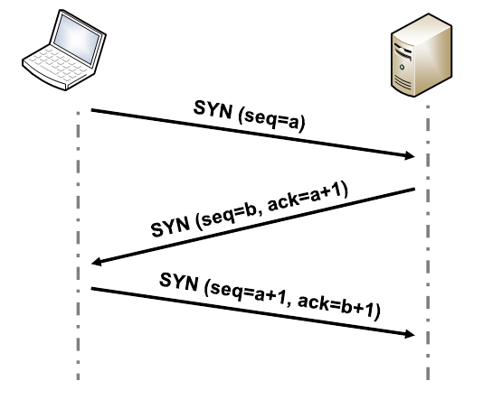
Установка соединения

Slide 9
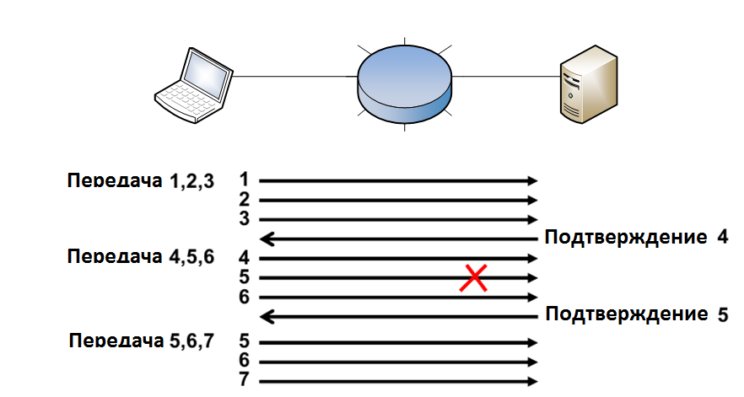
Технология подтверждений
Synchronize (syn)
Синхронизировать
Acknowledge (ack)
Подтверждение

Slide 10

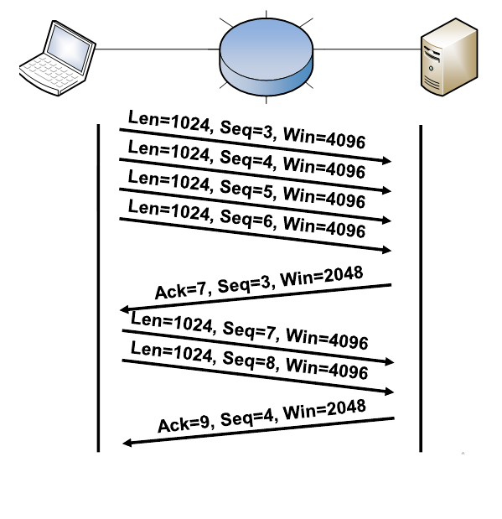
Изменение размера окна
Len= length (длина)
Seq= sequence
(номер сообщения в последовательности)
Win=window (размер окна)

Slide 11
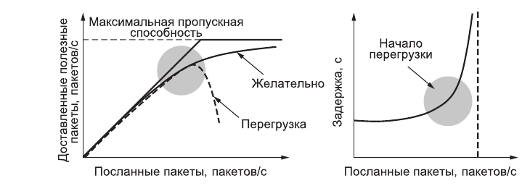
Управление потоком
Методы управления потоком.
● Буферизация: поток данных буферизируется в ожидание паузы.
● Останавливающее сообщение: передача источником сообщения о снижение скорости передачи с помощью ICMP.
● Метод скользящего окна: управление кол-вом передаваемых данных в единицу времени.

Slide 12
Сокет (программный интерфейс)
Интерфейс сокета Беркли используется для взаимодействия между компьютерами в сети или процессами запущенными на компьютере. Сокеты – это стандарт интерфейсов для транспортных подсистем. Различные варианты сокетов могут быть реализованы в разных ОС и языках программирования.
Операция SOCKET создает новый сокет и записывает его в таблицу транспортной подсистемы. Параметры вызова задают тип используемого формата адресации, тип применяемого сервиса (например, надежный поток байтов) и протокол.
Например, при обращении к серверу geekbrains.ru на HTTP порт сокет будет выглядеть так: 5.61.239.21:80, а ответ будет поступать на mmm.nnn.ppp.qqq: xxxxx.

Slide 13
Базовые операции сокетов для TCP
SOCKET (СОКЕТ) Создание нового сокета
BIND (СВЯЗАТЬ) Привязать локальный адрес и сокет
LISTEN (ОЖИДАТЬ) Слушать входящие соединения; указав размер очереди
ACCEPT (ПРИНЯТЬ) Подтвердить установление входящего соединения
CONNECT (СОЕДИНИТЬ) Инициировать процесс установления соединения
SEND (ПОСЛАТЬ) Передать информацию по установленному соединению
RECEIVE (ПОЛУЧИТЬ) Принять информацию по установленному соединению
CLOSE (ЗАКРЫТЬ) Закрыть сеанс связи и отправить сообщение о завершение соединения

Slide 14
SCTP
Транспортный протоколы развиваются, и встают новые задачи обработки групповых связанных потоков. Например, браузер может запрашивать с сервера несколько страниц, в этом случае создаются отдельные сокеты для каждого соединения.
SCTP (Stream Control Transmission Protocol — протокол передачи с управлением потоками), описанный в RFC 4960.
Протокол работает по аналогии с TCP. Из нововведений нужно выделить использование многопоточности и встроенную защиту от DDoS атак, в отличие от TCP.

Slide 15
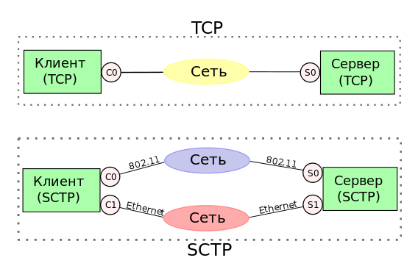
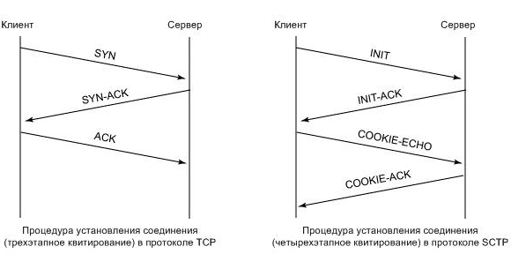
SCTP
Протокол может использовать синхронное соединение хостов по нескольким независимым физическим каналам (multi-homing) например беспроводную и проводную сеть одновременно.
Notes:
https://ru.wikipedia.org/wiki/SCTP

Slide 16
DCCP
Является усовершенствованным протоколом UDP, в который добавили механизм управления перегрузкой. Более подробную информацию по данному протоколу можно посмотреть в RFC 4340.
DCCP отличается следующими пунктами.
Поток дейтаграмм реализован с механизмом подтверждения получения данных, но без повторной отправки в случае потери данных.
Ненадежный алгоритм установления и закрытия соединения.
Согласование параметров передачи данных при установление соединения.

Slide 17
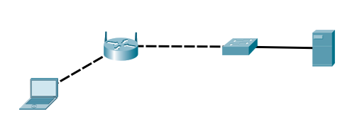
Технология NAT
NAT (Network Address Translation) — трансляция сетевых адресов. Процедура по изменению адресов в заголовках IP-пакетов при их прохождении через маршрутизатор или другое устройство.
Типы NAT:
Статический NAT.
Динамический NAT.
Перегруженный NAT.

Slide 18
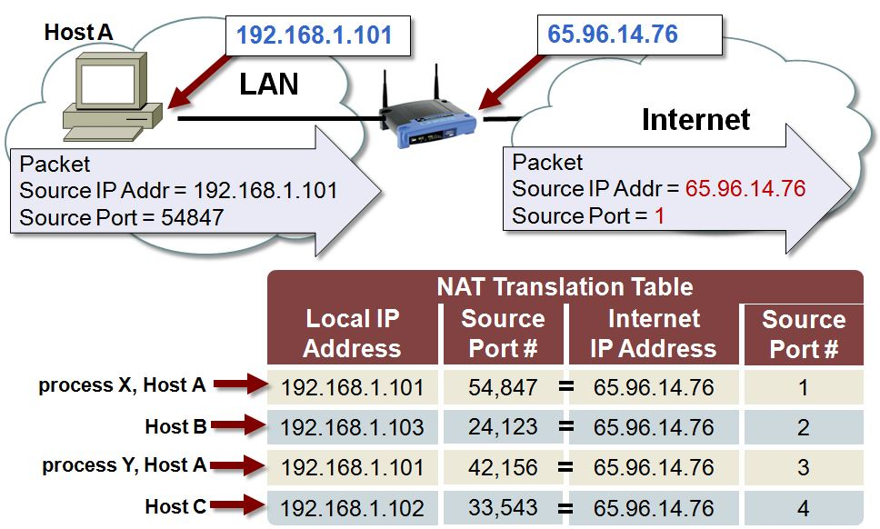
Перегруженный NAT (PAT, NAPT)

Slide 19
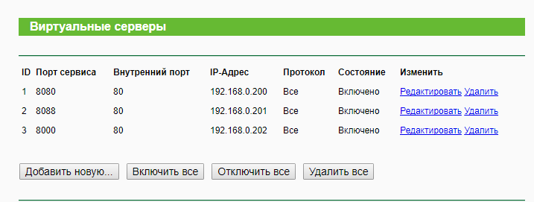
Destination NAT

Slide 20
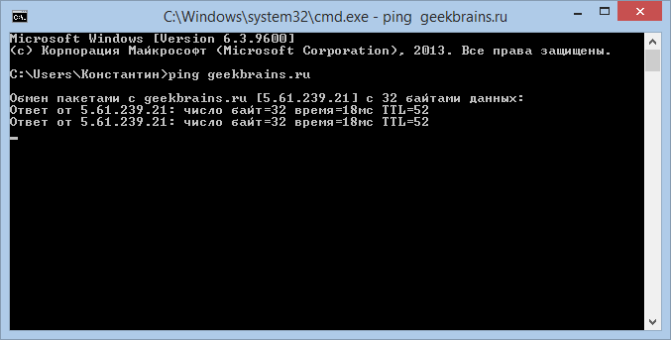
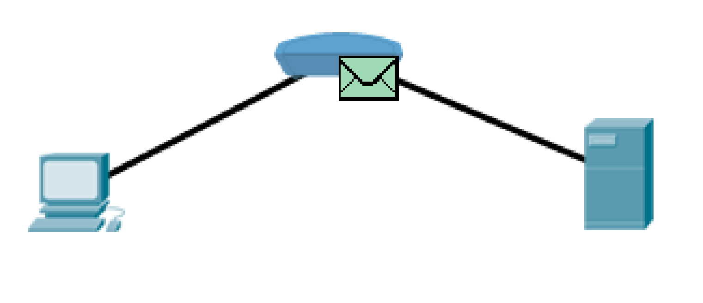
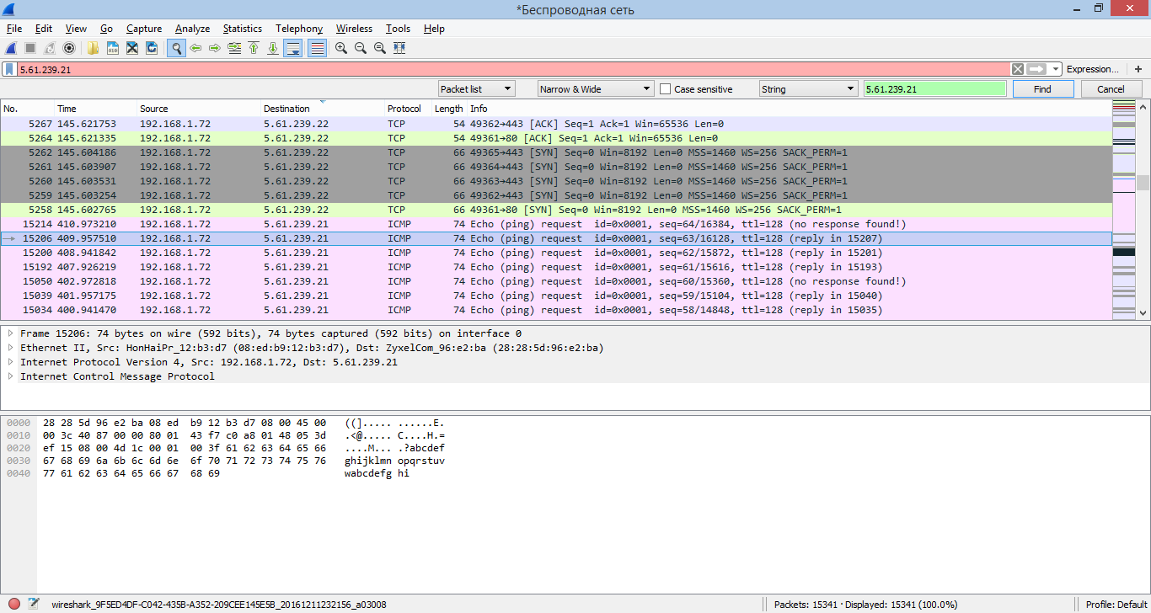
Практика
Анализатор сетевого трафика Wireshark.
Анализатор трафика в Cisco PT.

Slide 21
Практическое задание
Работа с Wireshark. Изучение протоколов TCP, UDP.
Настройка перегруженного NAT в Cisco Packet Tracer.

Slide 22

Вопросы?
На следующем занятии…
Углубленное изучение сетевых технологий. Часть 1

